Slide 1

Министерство науки и высшего образования
Российской Федерации
Санкт-Петербургский политехнический
университет Петра Великого
Институт ИБСиБ
Высшая школа БСиТ
История Linux
Выполнили:
студенты 1 курса, группы №4731204/50003:
Воробьев Р. Г.
Семеняко Д. Д.
Шукюрова Р. Г.
Преподаватель: Горелов С. В.
Notes:
<номер>

Slide 2
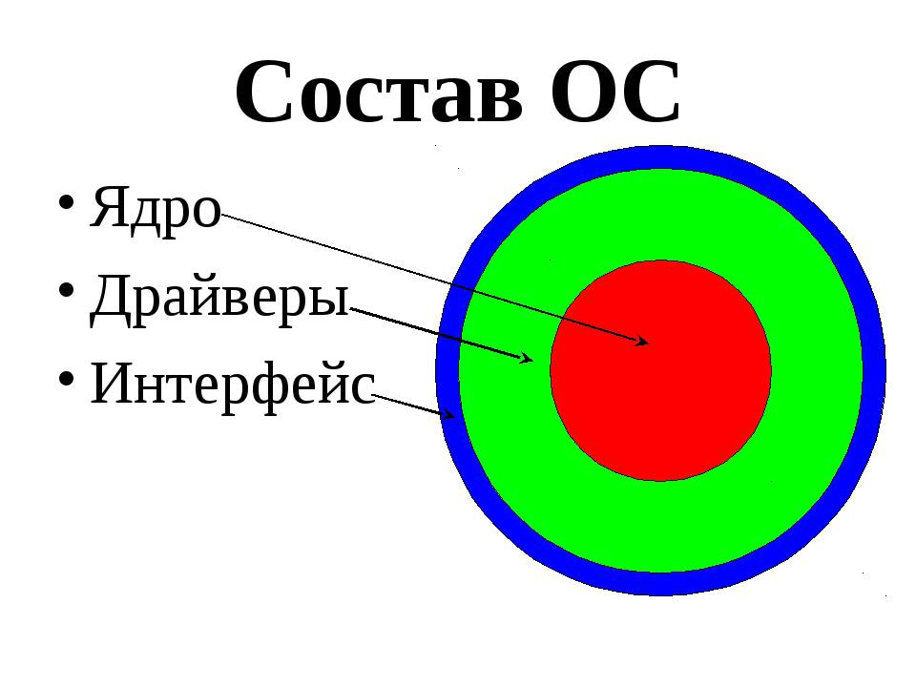
Введение
Что такое Linux?
Linux — это ядро операционной системы, а не полноценная ОС.
Ядро Linux + Инструменты GNU + Другое ПО = Полноценная ОС
Рис. 1 Состав ОС
<номер>
Notes:
<номер>

Slide 3
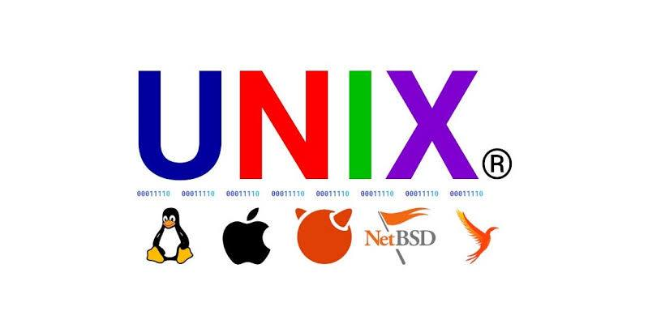
Предыстория: Мир до Linux
Проект GNU (1983, Ричард Столлман), цель которого создать свободную UNIX-подобную операционную систему.
Компилятор GCC, редактор Emacs, библиотеки
Рис. 2 Состав системы UNIX
<номер>
Notes:
<номер>

Slide 4
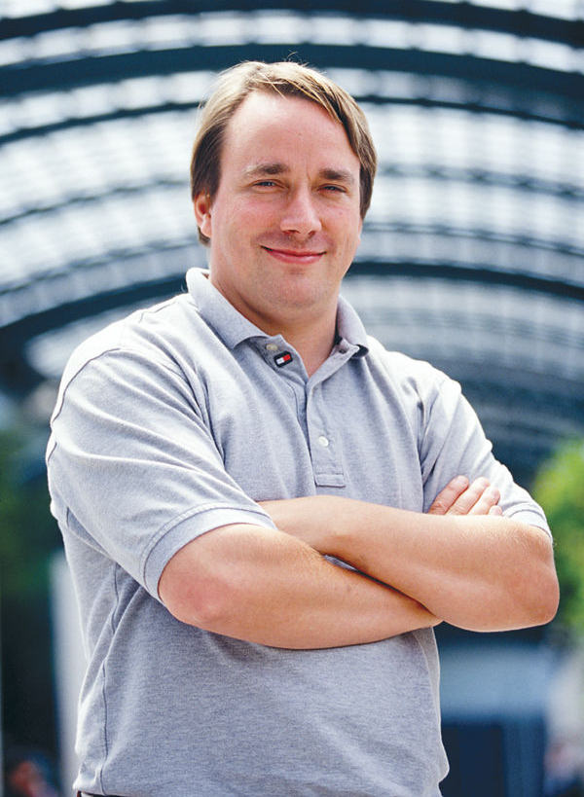
Появление Линуса Торвальдса
Студент Хельсинкского университета
Разочарован ограничениями лицензии Minix
Рис. 3 Линус Торвальдс
<номер>
Notes:
<номер>

Slide 5
Рождение ядра Linux
Версия 0.01
Версия 0.02
Очень сырая
Первая публичная версия
Могла только запускать bash и компилятор GCC
<номер>
Notes:
<номер>

Slide 6

Судьбоносный союз: Linux + GNU
Ядро Линукса идеально подошло к набору утилит проекта GNU.
GNU/Linux: Появились первые полностью свободные операционные системы
Лицензия GPL (General Public License) от проекта GNU гарантировала свободу ПО
Рис. 4 Эмблемы GNU и Linux
<номер>
Notes:
<номер>

Slide 7
Ранние дистрибутивы
Дистрибутив
Дополнительное ПО
Ядро Linux
Пакетный менеджер
Утилиты GNU
Пионеры
SLS
Debian (1993)
Рис 5. Схема ранние дистрибутивы
Slackware (1993)
<номер>
Notes:
<номер>

Slide 8



1990-е: Расцвет и «война дистрибутивов»
Red Hat Linux
SuSE, Mandriva
Итоги войны:
﻿﻿1. Конкуренция привела к быстрому улучшению удобства и функциональности.
Рис. 6 Эмблема Redhat
Рис. 7 Эмблема SUSE
2. Linux начинает завоевывать популярность как стабильная и бесплатная серверная ОС, особенно в вебе
Рис. 8 Эмблема Mandriva
<номер>
Notes:
<номер>

Slide 9
Linux завоёвывает мир
Android (2008): Самая популярная в мире ОС для смартфонов, построена на ядре Linux
Подавляющее большинство веб-серверов работают на Linux
Linux становится стандартом для высокопроизводительных вычислений
<номер>
Notes:
<номер>

Slide 10

Linux на десктопе и современность
Появление пользовательских дистрибутивов:
· Ubuntu (2004)
· Linux Mint, Fedora, Manjaro и др.
Современные тенденции:
· Контейнеризация: Docker и Kubernetes используют ядро Linux.
· Облачные вычисления: Ядро большинства облачных инфраструктур.
· Интернет вещей (IoT).
Рис. 9 Эмблема Ubuntu
<номер>
Notes:
<номер>

Slide 11
Рост популярности Linux
Рис. 10 Столбчатая диаграмма роста популярности Linux
<номер>
Notes:
<номер>

Slide 12
Наследие и значение Linux
Доказательство эффективности модели краудсорсинга в разработке сложного ПО
Работает на устройствах от самых маленьких (умные часы) до самых мощных (суперкомпьютеры).
Основа современной цифровой инфраструктуры.
<номер>
Notes:
<номер>

